Slide 1
Study on Licensing and Program Understanding for Reuse Support
井上研究室
博士後期課程3年
鹿島 悠
Notes:
それでは，井上研究室の鹿島がStudy on Licensing and Program Understanding for Reuse Supportという題で発表致します．

Slide 2
アジェンダ
1章. ソフトウェア再利用と本研究で解決を
目指す課題
3章. 識別子に出現する動詞-目的語の
関係を収録した辞書の作成手法の提案
4章. Javaを対象としたプログラムスライシング
手法の比較評価
5章. まとめ

Slide 3



ソフトウェア再利用
信頼性の高いプログラムを高速に作るため，再利用が古くから提案されている
例：ソート機能の実装
外部ツール
として再利用
ライブラリ
として再利用
Collections. sort
(Java 標準
ライブラリ）
sort
(unix コマンド)
ソースコード再利用
オープンソース
Notes:
信頼性の高い…
再利用の方法には次に挙げるようなものが考えられます．
一つは，再利用したい機能を持つソフトウェアを直接実行…
入出力の形式が制限される
2つ目は，動的リンクや静的リンクを用いて…
再利用対象がライブラリとして実装されている必要がある
3つ目は，再利用したい機能を持つソフトウェアのソースコードを…

Slide 4

ソースコード再利用のプロセス
ソフトウェアの開発
ライセンスの
決定と公開
利用者
ソフトウェアの検索
オープンソース
開発者
再利用可能な機能の抽出
Notes:
ソースコード再利用の手順としては，再利用可能なソフトウェアの条件を考慮し，
条件に合い，かつ再利用したい機能を持つソフトウェアを検索します．
そして，最後にソフトウェアから目的の機能を抽出し，開発中のソフトウェアに取り込むという操作を行います．
このとき障害となり，かつ，本研究で解決を目指した課題が，この3つとなります．
一つ目は，ソフトウェアライセンスです．これはソフトウェアの利用についての規定を定めたものであり，
再利用時の条件についても指定している．そのため，再利用時は必ず条件の確認が必要となります．
2つ目は，ソフトウェアの検索です．現在のオープンソースの数は膨大であるため，目的の機能を持つソフトウェアを探すには検索が必須となっています．
3つ目は再利用可能な部品の抽出です． 手順でも述べたとおり，自分のソフトウェアに目的の機能を組み込むため，その機能を実装する部分を抽出する作業が必要となります．
以降それぞれの課題について詳しく述べます．

Slide 5

ソフトウェアライセンス
再利用に対するライセンスの条件は様々
再利用
GNU
General Public License
BSD
3項
ライセンス
再利用先に著作権の表記や
BSDライセンスの条文を
入れれば良い
ソースコードの公開が必須．
再利用先も同じライセンスに
しなければならない
ライセンスの影響は定性的には判断できるが，定量的な研究は無く，
実際どのぐらい再利用に影響を与えるのかわからなかった
Notes:
一つ目の課題について述べます．
再利用に対するライセンスの条件は様々であり，再利用に対して寛容なライセンスBSD Licenseでは，
再利用によって作成したものに，再利用元の著作権，無保証の表記，BSDライセンスの条文自体を入れればよいだけです．
しかし，再利用に厳しいライセンスであるGNU General Public License，略して(GPL)では，
GPLのソフトウェアは，ソースコードを公開せねばならず，再利用によって作られた成果物もGPLにする必要がある
その結果，コピーの方向に制限がかかることがあります．
例えば，BSD Licenseで配布されているソースコードを，GPLで配布されているソースコードにコピーして再利用することは可能ですが，
逆はGPLのライセンス違反となります
ライセンスを変えられるのはソフトウェアの開発者だけであり，活発な再利用活動を支援するためには，
開発者に対してライセンス選択の結果再利用される頻度がどう変わるのかを情報提供することが必要と考えた
ただし，ライセンスの影響は条文から定性的には判断できるが，定量的な研究は無く，
開発者にとっては実際どのぐらい再利用に影響を与えるのかわからなかった

Slide 6

ソフトウェアの検索
検索対象
ユーザー
検索エンジン
ソフトウェア名
キーワード
による検索
ソフトウェアの説明
ソースコード
変数名やメソッド名といった識別子
良い識別子名はプログラム要素が実装する機能を表すため，検索にヒットしやすくなる
良い命名には，プログラミングやドメインに関する
広範な知識が必要

Slide 7
再利用可能な機能の抽出
ソフトウェアに組み込むために，機能を抽出する必要がある
抽出
ソフトウェアに実装
されている複数の機能
再利用対象の機能
プログラムスライシングを用いた支援手法が提案されている [1]
プログラムスライシングには，正確性やスケーラビリティを
重視した新手法が提案されているが，評価がなされていない
[1] F. Lanubile and G. Visaggio. Extracting reusable functions by flow
graph based program slicing. TSE, Vol.23, No.4, pp.246--259. 1997.
Notes:
それでは，3つ目の課題について述べます．
手順のところでも述べたとおり，再利用したい機能を持ったソフトウェアが見つかった後は，
その機能を開発中のソフトウェアに組み込むことが必要となりますが，
組み込むためには，しばしば機能を実装している箇所を取り出して外部から呼び出せるようにしなければならないことがある
このプロセスについては，プログラムスライシングと呼ばれる技術を用いた支援手法が提案されています．
そして，プログラムスライシングには幾つか正確性やスケーラビリティを重視した新手法が提案されていますが，
評価がなされておらず，開発者が適切な手法を選択するには情報が足りなかったという状況がありました．

Slide 8
本研究における貢献
2章. ソフトウェアライセンス
ライセンスがソースコード再利用の活動に与える影響の定量的調査
オープンソースソフトウェアを対象に，コピーアンドペースト活動とライセンスの相関について調査した
3章. ソフトウェアの検索
識別子に出現する動詞-目的語の関係を収録した辞書の作成手法の提案
4章. 再利用可能な機能の抽出
Javaを対象としたプログラムスライシング手法の比較評価
Notes:
そこで，本研究ではこれら3つの課題に対してこのような貢献を行いました．
ソフトウェアライセンスの課題に対しては，ライセンスがソースコード再利用の活動に与える影響について，
定量的な調査を行いました．
ソフトウェアの検索における課題に対しては，
識別子に出現する動詞-目的語の関係を収録した辞書の作成手法の提案を行いました．
再利用可能な機能の抽出における課題に対しては，
Javaを対象としたプログラムスライシング手法の比較評価を行いました．
本発表では，時間の関係上，下2つの研究について発表します．

Slide 9
アジェンダ
1章. ソフトウェア再利用と本研究で解決を
目指す課題
3章. 識別子に出現する動詞-目的語の
関係を収録した辞書の作成手法の提案
4章. Javaを対象としたプログラムスライシング
手法の比較評価
5章. まとめ

Slide 10
背景
我々の研究グループでは，識別子で使われる単語の関係を収録した辞書の作成を行っていた
Shephered [2] らにより，メソッドに関連する単語には動詞とその目的語の関係が出現すると言われている
そこで，我々は動詞-目的語の関係を収録した辞書を作成する手法を提案する
単語の関係は，ドメインごとに異なることが予想されるため，ドメイン固有の辞書を作成する
例.
class JMenu {
void addMenuListener(MenuListener) {
add MenuListener to JMenu
動詞 直接目的語 間接目的語
[2] : D. Shepherd, L. Pollock, K and Vijay-Shanker. Analyzing source code: looking for useful verb-direct object pairs in all the right places

Slide 11
提案手法
同じドメインに属するソースコード集合
抽出パターン
返り値
メソッド名
引数
クラス名
Step1. メソッド
プロパティの取得
void
動詞1 名詞2
名詞2
名詞3
メソッドプロパティ
動詞 | 直接目的語 | 間接目的語
動詞1 | 名詞2 | 名詞3
返り値
メソッド名
引数
クラス名
void
addProduct
Product
Stock
add Product
Step2. 動詞-目的語
関係の抽出
void
動詞 名詞
名詞
名詞
辞書
Step3. 動詞-目的語関係のフィルタリング
（動詞，直接目的語, 間接目的語）の組
動詞 | 直接目的語 | 間接目的語 | ソフトウェア数
Add | Product | Stock | 3
Build | Data | BooleanMatrix | 1
動詞 | 直接目的語 | 間接目的語 | ソフトウェア数
Add | Product | Stock | 3
Build | Data | BooleanMatrix | 1
Notes:
This is an overview of our method.
Step1 is obtaining method property from all method signatures in input software products.
Second, step2 extracts Verb-Object relations from method property based on extraction patterns prepared by hand.
Finally, step3 filter V-O relations.
This step excludes tuples appeared in one application and kept tuples appeared in multiple applications.
Then, build a dictionary including kept tuples.
The following slides introduce Method Property, Extraction Patterns, and Extracting V-O Relations.

Slide 12
Step1:メソッドプロパティの抽出
返り値
メソッド名
引数
クラス名
名詞
返り値なし
複合語を分割し，
各単語の品詞を判定する
( OpenNLP [3] を使用)
名詞の列
名詞
例.
void createTicketForUser(User) in Server
void
createTicketForUser
User
Server
create Ticket For User
返り値なし
動詞 名詞 前置詞 名詞
名詞
名詞
[3] : http://opennlp.sourceforge.net/projects.html
Notes:
Method Property is a tuple of four sequences of words together with part-of-speech. That is to say word class.
In this presentation, POS means part of speech.
Four sequences of words are words in Return type, Method name, argument, class name respectively.
Then, give a POS to each sequence.
Return Type is tagged with Noun or void.
Method name is split composed word, and then perform POS tagging.
Our implementation uses Open NLP added several heuristics.
Argument is tagged with Noun sequence.
Class name is tagged with noun.
For example, the method property of createTicketForUser is this.
Return type, void, is tagged void.
Method name, createTicketForUser, is split into these four words, and then tagged with this POS sequence.
Argument, User, and Class name, Server, are tagged with Noun.

Slide 13
Step2:動詞-目的語関係の抽出
抽出された関係
メソッドプロパティ
void
createTicketForUser
User
Server
動詞 | 直接目的語 | 間接目的語
create | Ticket | User
create Ticket For User
返り値なし
動詞 名詞 前置詞 名詞
名詞
名詞
抽出パターン
人手で29個用意
構造部
返り値
メソッド名
引数
クラス名
なし
動詞1 名詞2 前置詞3 名詞4
任意
任意
抽出部
動詞 | 直接目的語 | 間接目的語
動詞1 | 名詞2 | 名詞4
Notes:
Now, this slide introduce extracting V-O relations..
Extracting V-O relations consists of two steps.
First, Match method property to a structure spec
This matching succeed if all pos sequence in extraction pattern are exactly equal to pos sequence in method property.
Note that if a pattern in structure spec is wild card, the elements having wild card is ignored when matching.
If the matching succeed, extract a <Verb, DO, IO> tuple according to the extraction spec.
In this figure, these are the method property and the extraction pattern introduced in previous slide.
First, perform matching and check whether four sequence in structure spec is equal to that in method property.
For example, Return Type in structure spec is equal to pos in method property.
Similarly, method name in structure spec is equal to that in method property.
Argument and Class name are ignored because these are wild card.
Therefore, the matching succeed.
Then, extract a <Verb, DO, IO> tuple according to this extraction spec.
This step extract verb1 create as Verb, Noun2 Ticket, as DO, and Noun4 User as IO.
Consequently, this tuple is extracted.

Slide 14
評価実験
作成された辞書に含まれる動詞-目的語の関係を対人実験により評価した
WEB, XML, DB, GUIのドメインに対する辞書を38個のJavaのソフトウェアから作成
6人の被験者に，辞書に含まれる関係をアンケート調査により評価

Slide 15
実験結果
Q1.この動詞-目的語の関係はよく見られる関係か？
A1.
辞書のドメインでよく見られる 62%～75%
Javaで共通してよく見られる 38%～76%
Q2. 動詞，直接目的語，間接目的語はそれぞれ正しく抽出されているか？
A2.
正しく抽出された組 87%～94%
Q3. この関係を開発者に対して良い命名の例として見せて良いと思うか？
A3.
辞書のドメインの例として 53%～71%
Javaプログラム共通の例として 30%～61%

Slide 16
良い命名の例と判断された 関係の例
 | 動詞 | 直接目的語 | 間接目的語
WEB | Destroy | Session | HttpSessionEvent
XML | Declare | Prefix | NamespaceSupport
DB | Add | Constraint | Table
GUI | Click | Mouse | MouseEvent
Notes:
These are tuples evaluated useful for appropriate naming in the dictionary domain.
For example, WEB dictionary includes a tuple Destroy Session HttpSessionEvent evaluated useful for naming.
This tuple shows an operation, destroy session when httpSessionEvent.
Similarly, these tuples are evaluated useful.

Slide 17
まとめ
本研究では，ドメイン固有の動詞-目的語の関係を収録した辞書を構築する手法を提案した
辞書には，対象ドメインで見られる関係やJavaプログラムで共通して見られる関係が多数収録されることを確認した
辞書により，識別子への良い命名の支援を実現する一助となったと考えている
Notes:
Finally, this slide shows conclusion and future work.
We proposed an approach for building domain specific dictionary of V-O relations in methods.
Future Works are to develop a method for filtering out tuples in other domains.
And to develop an environment to support naming with a dictionary built by our method.
Thank you very much for listening this presentation.

Slide 18
アジェンダ
1章. ソフトウェア再利用と本研究で解決を
目指す課題
3章. 識別子に出現する動詞-目的語の
関係を収録した辞書の作成手法の提案
4章. Javaを対象としたプログラムスライシング
手法の比較評価
5章. まとめ

Slide 19
背景
プログラムスライシングは，指定された箇所（スライス基準）の実行結果に影響を与える部分（スライス）を抽出する技術
再利用に用いる機能の抽出に有用とされている
提案された新手法
正確さを重視：Improved Slicing [4]
スケーラビリティを重視：Static Execute Before [5]
[4] J. Jász, A. Beszedes, T. Gyimothy, and V. Rajlich. Static execute
after/before as a replacement of traditional software dependencies. In
Proc. ICSM, pp 137–146, 2008.
[5] Christian Hammer and Gregor Snelting. An improved slicer for Java. In
Proc. PASTE, pp 17–22, 2004.
Notes:
* プログラムスライシングは，開発者により指定された部分を含み，
指定された部分について，元のプログラムと同じ動作をする部分プログラムを抽出す
る技術．
なお以降では，この開発者により指定された部分を，スライス基準，抽出される部分プログラ
ムを，スライス，と呼びます．
* 冒頭でも述べたとおり，プログラムスライシングは再利用に用いる部品の抽出に有用
な技術であることが報告されています．
* 近年では，新たな手法が提案されており，正確さを重視した手法として
Improved Slicingという手法や，スケーラビリティを重視した手法としてStatic
Execute Beforeが提案されました．

Slide 20
動機
プログラムスライシングの比較結果は，開発者が技術を選択するうえで有用
既存研究では，多数のプログラムスライシング手法をC/C++プログラムを実験対象にして比較実験がなされた [6]
しかし，比較実験には新手法は含まれていない
また，現在最も広く使われているJavaでは比較がなされていない
よって本研究では，新手法を含めた比較をJavaプログラムを対象に行う
[6] David Binkley, Nicolas Gold, and Mark Harman. An empirical study of
static program slice size. TOSEM, Vol.16, No.2, 2007.
Notes:
* 本研究の動機ですが，まず，利用者にとっては，プログラムスライシングの
細かい違いまで検討するのは手間であるため，各技術比較した結果は有用です．
既存研究としては， 多数のプログラムスライシング手法をC/C++プログラムを
実験対象にして比較実験が行われました．
しかし，先ほどあげた新手法については比較対象に入っておらず，産業界でもオープンソースでも
最も広く使われているJavaでは比較がなされていません．
よって，本研究では新手法を含めた比較をJavaプログラムを実験対象にして行います．

Slide 21
比較対象
Static Execute Before (SEB)
Context Insensitive Slicing (CIS)
Hybrid of SEB & CIS (HYB)
Improved Slicing (IMP)
Notes:
## 3 : 比較対象
* 比較対象は先ほど挙げた新手法を含めたこの４手法となっています．以降これらにつ
いて簡単ですが説明を行い，それぞれの手法でプログラムスライシングを行った場合
の比較を述べます．
* TODO: 比較対象を何故この4つにしたのかを述べたい+各スライス結果の包含関係

Slide 22
ソースコード例
class Main {
public static void main(String[] args) {
A a = new a();
a.x = 1;
println();
int y = sum(a); // スライス基準
int z = sum(a);
}
static void sum(A a) { return 1 + a.x; }
}
class A {
int x;
}
Notes:
## 4 : ソースコード例
* 以降の説明で用いるソースコード例を先に説明します．
これはJavaプログラムのソースコードであり，MainクラスとAクラスで構成されます．
Mainクラスにはmainメソッド，メソッドinit，sumメソッド，multメソッド，passメソッドの
4つがあり，Aクラスにはfooメソッドがあります．
そしてmainプログラムでは，メソッドinit呼び出し，内部でクラスAのオブジェクトを作り，
フィールドxを変更し，passメソッドを読んだ後，sumメソッドとmultメソッドを呼びます．
passメソッドは何もしないメソッドですが，
sumとmultはaのfooメソッドを呼び出し返り値に計算を加えて返します．
メソッドfooはフィールドxの値を返す，ということを行っています．
さらに以降の例では，このソースコードのint yをスライス基準として設定したとします．

Slide 23
Static Execute Before (SEB)
スライス基準より前に実行されうる全ての命令をスライスとする軽量な手法
スライス
A a=new A();
a.x = 1;
println();
call sum(a);
return 1+a.x;
int y=sum(a);
call sum(a);
return 1+a.x;
int z=sum(a);

Slide 24
Context Insensitive Slicing(CIS) Hybrid of SEB & CIS (HYB)
命令の制御関係とデータフローを表したグラフを利用する手法
main
A a =
new A();
int y=
sum(a);
int z=
sum(a);
a.x=1;
println();
sum
return 1+a.x;
フィールドを経由するデータフローにも辺を引く
HYBはSEBとCISの結果の積集合

Slide 25
Improved Slicing (IMP)
オブジェクトの構造をグラフ上に再現することで，制御の依存関係・データフロー・メソッドの実行順序を考慮できる手法．ただし，頂点数と辺の数は増加
main
A a =
new A();
int y=
sum(a);
int z=
sum(a);
a.x=1;
println();
sum
引数
a
return
1+a.x;
x

Slide 26
各手法の比較
スライスに含まれる行
SEB | CIS | HYB | IMP
 |  |  |  | class Main {
 |  |  |  | public static void main(String[] args) {
 |  |  |  | A a = new A();
 |  |  |  | a.x = 1;
 |  |  |  | println();
 |  |  |  | int y = sum(a); // スライス基準
 |  |  |  | int z = sum(a);
 |  |  |  | }
 |  |  |  | static void sum(A a) { return 1 + a.x; }
 |  |  |  | class A {int x; }
各手法によるスライスの包含関係
SEB
CIS
⊇ HYB ⊇ IMP ⊇ 正確なスライス

Slide 27
Research Questions
RQ1. 各スライシング手法は，他と比較して，どれぐらい正確でスケーラブルなのか？
正確さ
スライスに含まれる命令の集合の大きさを比較する．小さいほど正確な手法となる
スケーラビリティ
解析可能なプログラムの大きさと，解析の前処理にかかる時間を計測する
プログラムスライシングの時間の殆どは前処理であるため
RQ2. どういう状況でどの手法を使うのが適切なのか？

Slide 28
実験対象
DaCapoBenchmarksに含まれるJavaの6プログラム
設定
アプリケーションのみ(APP)
Javaのライブラリ含め全体(ALL)
 | #Class |  | #Methods |  | #Instructions
 | APP | ALL | APP | ALL | APP | ALL
avrora | 49 | 1,701 | 290 | 10,697 | 9,690 | 321,666
batik | 146 | 4,133 | 674 | 26,459 | 26,336 | 769,825
h2 | 130 | 1,741 | 670 | 11,118 | 18,875 | 331,844
luindex | 74 | 1,705 | 380 | 10,710 | 11,678 | 322,652
pmd | 139 | 1,712 | 480 | 10,762 | 13,838 | 322,857
sunflow | 58 | 3,751 | 331 | 24,144 | 11,786 | 684,263

Slide 29
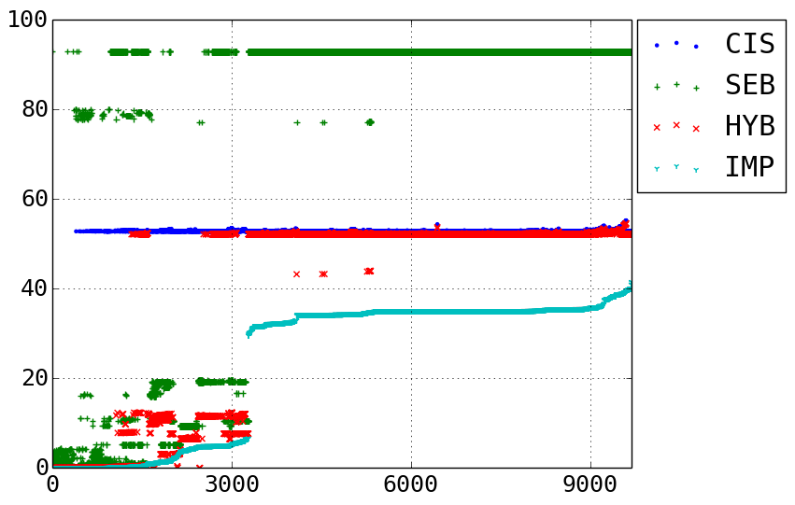
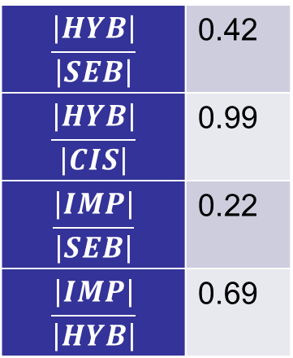
avrora対象時の スライスサイズ比較 (APP)
スライスがプログラム全体に占める割合(%)
相対的なサイズ比較
（中央値）
$$\frac{\left|HYB\right|}{\left|SEB\right|}$$ | 0.42
$$\frac{\left|HYB\right|}{\left|CIS\right|}$$ | 0.99
$$\frac{\left|IMP\right|}{\left|SEB\right|}$$ | 0.22
$$\frac{\left|IMP\right|}{\left|HYB\right|}$$ | 0.69
スライス基準のインデックス
Notes:
# 設定APPでのavroraの比較
実験結果のうちスライスの大きさの比較の結果について説明を行いますが，
他のアプリケーションでも同様な結果が得られたため，本発表では
実験対象の一つであるavroraの結果についてのみ説明します．
この図はある同じ地点を対象にプログラムスライシングを行った際の，各手法が返す
スライスの大きさを示す散布図となっています.
青色，緑色，赤色，水色の点がそれぞれCIS，SEB，HYB，そしてIMPの結果
を示しています．
X軸はスライス基準にふられたインデックスを表しており，
Y軸はスライスがプログラム全体に対して占める割合を表しています．よっ
て，この点が上の方にあるほど大きなスライスを返していることを示しています．ま
た，スライス結果については，Improved Slicingの結果がスライスの大きさに対して小
さい方から昇順に並ぶように並べています．
まず，SEBについてですが，IMPが小さい値をとる場所では，こちらも小さな値を取ってお
り軽量なスライスとして機能していることが伺えます．
しかし，スライスサイズが大きい場所ではプログラムのほとんどがスライスに含まれると
いう状況に陥ってしまっています．
また，CISに関してはSEBよりかなり小さい値を取っており，
依存関係を考慮することによる効果が見られるのですが，
SEBだと小さなスライスを返すような場所でも，他と同じ一定のサイズのスライスを
返してしまっています．
これらのように多くのスライス基準で同じサイズのスライスが返される現象は，
既存研究でも報告されており，プログラム内の相互に依存関係が発生している
巨大な一つのクラスターが出現した結果と言われています．CISの場合はこの
クラスターに多くの箇所が巻き込まれてしまっています．
HYBについては，原理通り，SEBとCISのいいとこどりを達成できていて，
SEBやIMPが小さな値を返している箇所，つまり，CISで無駄な経路を多く取得して
しまっている場所では，SEBより良い結果を返し，全体としてはCISのの効果により
SEBよりかなり小さいスライスを返しています．
ただし，IMPと比較すると，プログラム全体の10%程度大きな結果を返しており，
相対的な比較を行った場合，でもImproved slicerの命令数を，
Hybridのスライスの命令数で割った場合，69%になる．つまり，30%近く
不正確な結果を含んでいるという結果になりました．

Slide 30
スケーラビリティに対する調査
解析対象の大きさを変化させて，前処理にかかる時間を計測
解析対象の大きさは，解析対象に加えるライブラリを変化させることで増減させた
ただし，実行時間は1時間を超えた場合は処理を打ち切った

Slide 31
スケーラビリティに対する調査の結果
IMPの結果
命令数 | 試行回数 | 成功率 | 解析時間の中央値 (second）
[10,000 – 20,000) | 8 | 100% | 113.39
[20,000 – 30,000) | 28 | 89.28% | 121.35
[30,000 – 40,000) | 12 | 83.33% | 255.02
[40,000 – 50,000) | 11 | 90.90% | 416.16
[50,000 – 60,000) | 2 | 100% | 307.81
[60,000 – 70,000) | 3 | 100% | 837.48
[70,000 – 80,000) | 9 | 55.55% | 807.05
[80,000 – 90,000) | 9 | 11.11% | 1,934.65
[100,000 – 230,000) | 14 | 0% | N/A
他の手法は，770,000命令の対象でも，SEBで400秒以内，
CIS・HYBでも700秒以内で前処理が完了した
Notes:
成功確率を表した棒グラフ＋解析時間を書いた文字列？
とりあえず表のままにしておく．

Slide 32
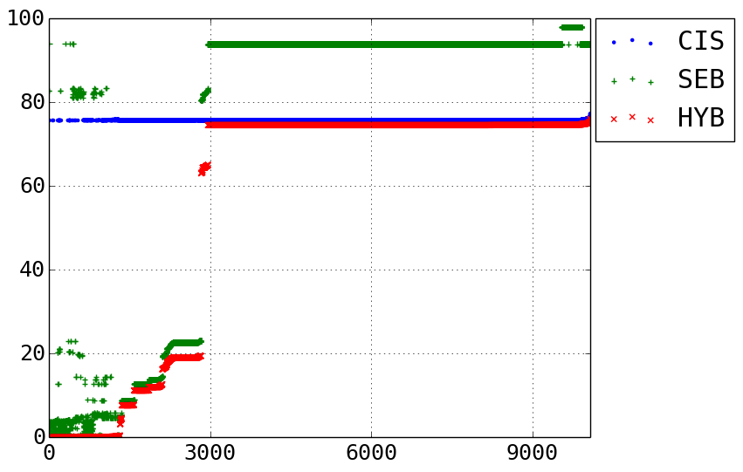
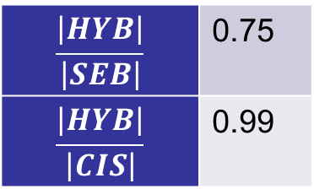
avrora対象時の スライスサイズ比較(ALL)
スライスがアプリケーション部を占める割合(%)
※IMPは解析できず
相対的比較（中央値）
$$\frac{\left|HYB\right|}{\left|SEB\right|}$$ | 0.75
$$\frac{\left|HYB\right|}{\left|CIS\right|}$$ | 0.99
スライス基準のインデックス

Slide 33
まとめ
RQ1への回答
IMPは7万命令程度のプログラムを解析でき，HYBと比較した場合，平均では30%程度小さなスライスが得られる
HYBは数十万命令のプログラムでも解析でき，SEBと比して25%小さなスライスが得られる
RQ2への回答
中規模までのアプリケーション解析ではIMPを，大規模なアプリケーションやライブラリ全体を含めての解析ではHYBを用いるのが良い

Slide 34
アジェンダ
1章. ソフトウェア再利用と本研究で解決を
目指す課題
3章. 識別子に出現する動詞-目的語の
関係を収録した辞書の作成手法の提案
4章. Javaを対象としたプログラムスライシング
手法の比較評価
5章. まとめ

Slide 35
全体のまとめ
本研究では，ソースコード再利用に関わる３つの課題の解決に貢献した
ソフトウェアライセンス
オープンソースソフトウェアを対象に，コピーアンドペースト活動に対するライセンスの影響を調査し，開発者のライセンス選択の一助となる情報を示した
制限の強いライセンスでは，実際に再利用の頻度が少なかった
同じライセンスで配布されているソースコード間での再利用が多かった
ソフトウェア検索
識別子に出現する動詞-目的語の関係を収録したドメイン固有の辞書を作成する手法を提案し，適切な命名の一助とした
再利用可能な部品の抽出
Javaプログラムを対象とした4つのプログラムスライシング手法の評価を行い，再利用時の手法の選択の一助となる情報を示した

